Slide 2
শিক্ষক পরিচিতি
মাশকুরা খাতুন
সহকারী মৌলবী,
কাতলাসেন কাদেরিয়া কামিল মাদ্রাসা,সদর, ময়মনসিংহ।
ummemansura0011@gmail.com
পাঠ পরিচিতি
দাখিল ষষ্ঠ শ্রেণি
আকাইদ ও ফিকহ
৬ষ্ঠ অধ্যায়

Slide 3
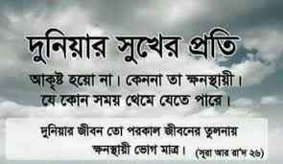

Slide 4
পরকাল

Slide 6
শিখনফল
এ পাঠ শেষে শিক্ষার্থীরা -
পরকাল কী তা জানতে পারবে ।
মৃত্যু সম্পর্কে জানতে পারবে।
মালাকুল মাওত সম্পর্কে জানতে পারবে।
কবর কী তা জানতে পারবে।
কবরের প্রশ্ন সম্পর্কে জানতে পারবে ।

Slide 7
পরকালকে আরবিতে আখেরাত বলে। মানুষের মৃত্যু থেকে শুরু করে কবর,হাশর,মিযান, পুলসিরাত,হিসাবনিকাশ, শাফাআত,জান্নাত জাহান্নাম ও আল্লাহ তাআলার সাথে সাক্ষাত এ গোটা জীবনকে আখেরাতের জীবন বলে।

Slide 8
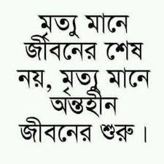
মৃত্যু الموت
আখেরাতের ১ম স্তর হলো মৃত্যু ।

Slide 9
প্রাণী মাত্রই মরণশীল। প্রত্যেকেই মৃত্যু বরণ করতে হবে ।

Slide 10
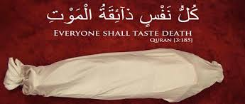

Slide 12
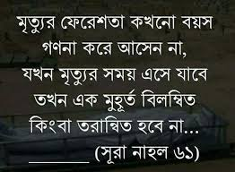

Slide 13
মৃত্যুর ফেরেশতা কে মালাকুল মাওত বলা হয়।

Slide 14
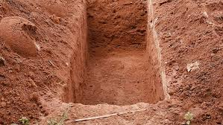
কবর

Slide 15
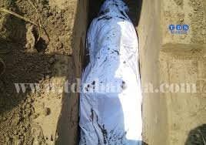
কবর

Slide 16
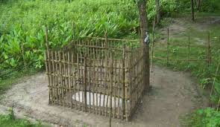
কবর

Slide 17
কবর হলো আখেরাতের ১ম মঞ্জিল ।

Slide 18
মরণের পরে মানুষকে বিশেষ করে মুসলমান কে কবরে রাখা হয়। কবর শব্দের অর্থ লোকচক্ষুর অন্তরাল করা বা আড়াল করা।

Slide 19
বারযাখ
মরণের পর থেকে কিয়ামত পর্যন্ত সময়কে কবর বা বারযাখের জীবন বলে। বারযাখ হলো দুই বস্তুর মধ্যকার দেয়াল পর্দা ।

Slide 20
কবরের প্রশ্ন
কবরে মুনকার ও নাকির নামক দুই জন ফেরেশতা এসে তিনটি প্রশ্ন করবে। প্রশ্ন তিনটি হলো -
من ربك
من دينك
وما كنت تقول في هذا الرجل الذي بعث فيكم

Slide 21
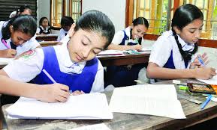
একক কাজ
কারা কবরে প্রশ্ন করবেন?

Slide 22
দলীয় কাজ
"কবর হলো আখেরাতের ১ম মঞ্জিল"-ব্যাখ্যা কর।

Slide 23
পরকালকে আরবিতে কী বলে?
কবর কী?
বারযাখ কাকে বলে?

Slide 24
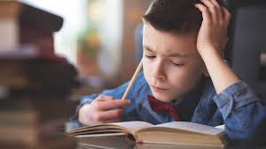
বাড়ির কাজ
পরকাল সম্পর্কে দশটি বাক্য লিখে আন।

